Slide 1

Els espais agraris, una classificació del sòl especifica en la planificació territorial
Eduard Trepat, geògraf i coordinador d’ARCA
08/10/2020

Slide 2
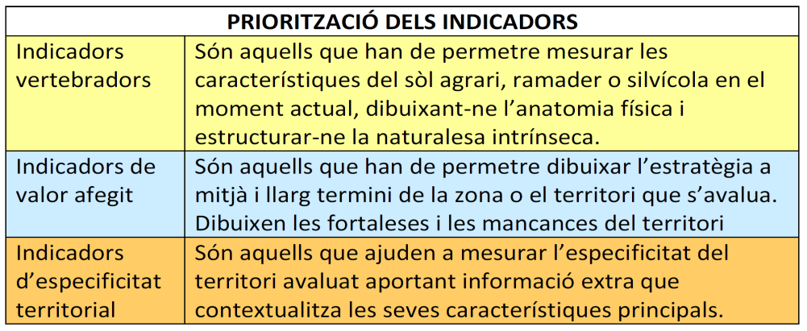
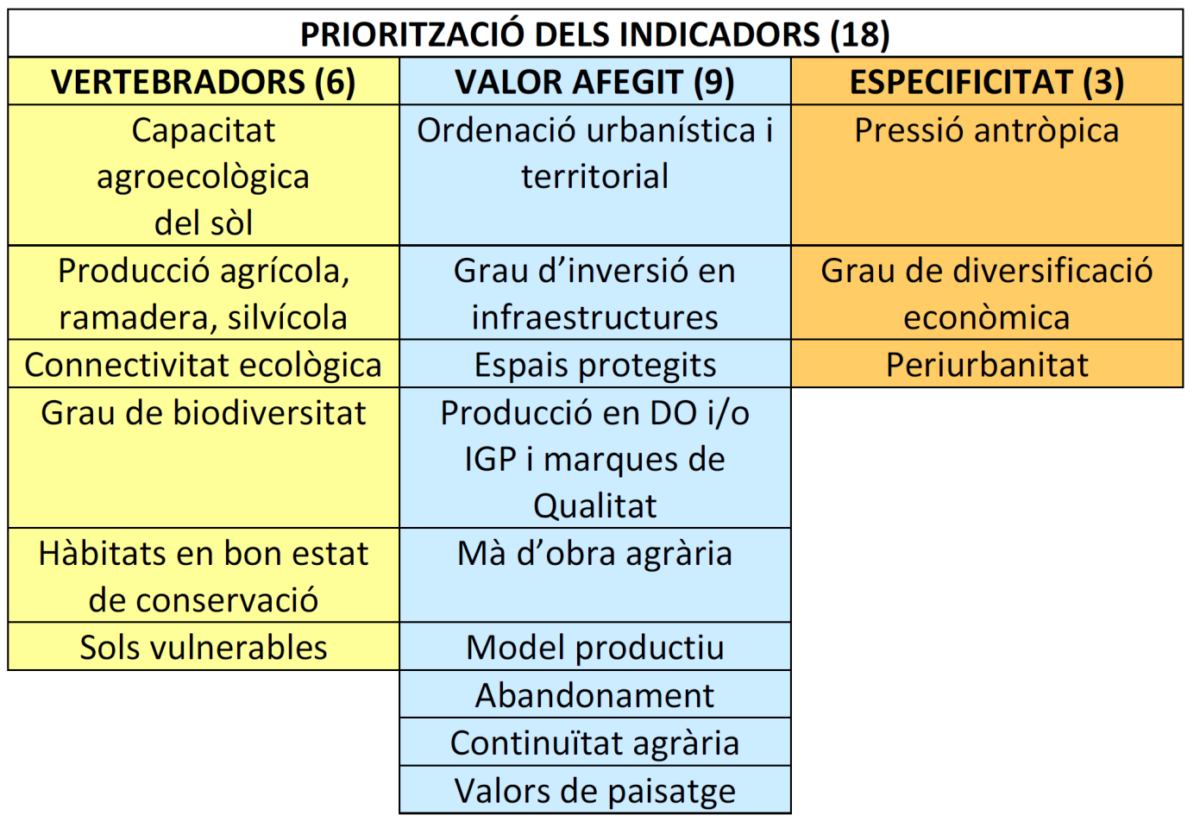
Indicadors:Evolució del protocol
Grup de Treball: consens.
DARP
DTS
Sindicats Agraris
Universitats
Observatori del Paisatge
Diputació de Barcelona
Centre Tecnològic Forestal
Fundació Món Rural
Fundació Agroterritori.
Definir paràmetres de càlcul i d'avaluació

Slide 3
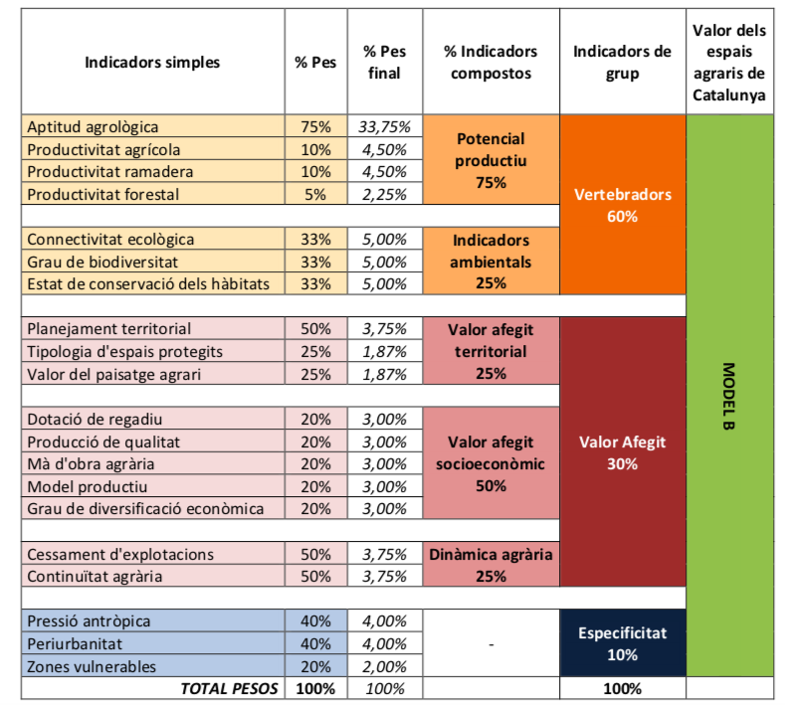
Indicadors: EL MODEL
Que passa amb el canvi climàtic?
Quins indicadors han evolucionat? EL mapa de valor agronòmic del sòl.

Slide 4
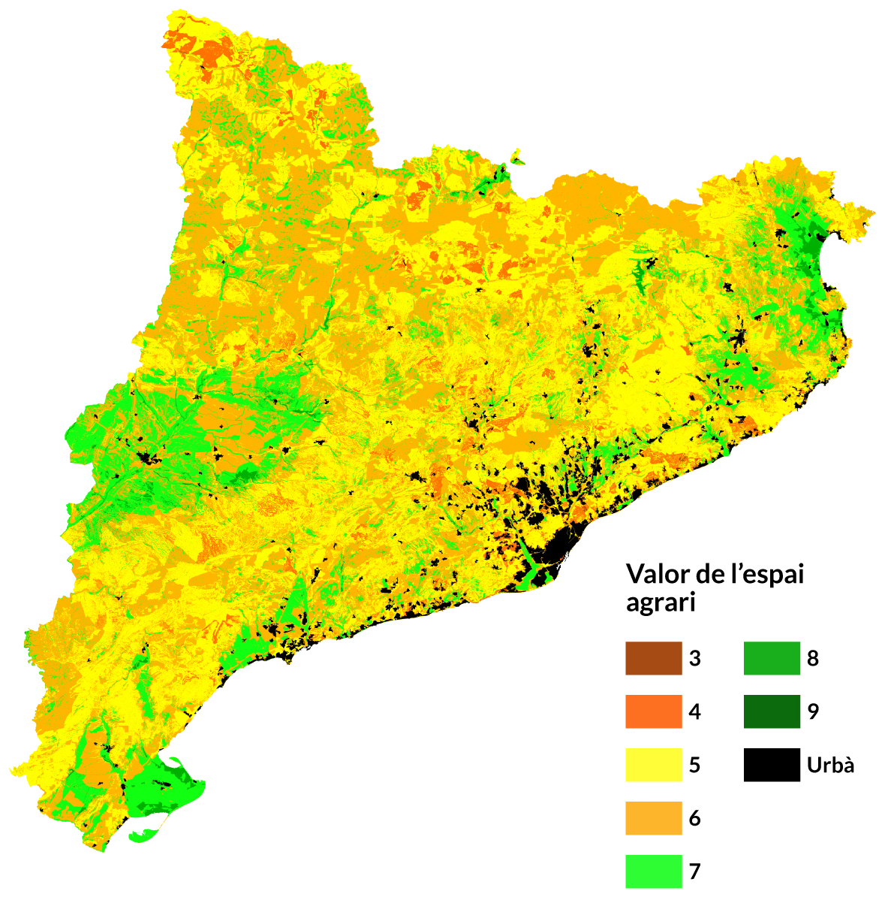
Indicadors: EL MAPA PROPOSTA, els reptes i les conclusions
L’escala! Cal una adaptació regional (Penedès i Ponent).
El mapa resultant no és definitiu. Els indicadors evolucionen i el mapa també. És un protocol.
El protocol identifica els SÒLS no els cultius ni el model productiu.

Slide 5
Planificació
Diferenciar entre planificació, ordenació i plans sectorials (agrari, industrial, etc.).
La llei d’espais agraris. Té en compte els indicadors i preveu la realització d’un pla sectorial agrari i un mapa de valor del sòl agrari.
El pla sectorial agrari: consensuat amb tots els actors que tenen a veure amb la producció d’aliments i l’administració ja marcarà aspectes concrets sobre l’agricultura i la ramaderia, etc.
EL QUE APORTA EL PTP DEL PENEDÈS ÉS QUE PER PRIMER COP ES TRACTA ELS ESPAIS AGRARIS COM UNA TIPOLOGIA DE SÒL ESPECÍFICA A DINS DELS ESPAIS OBERTS PER A LA SEVA PROTECCIÓ.

